Slide 1

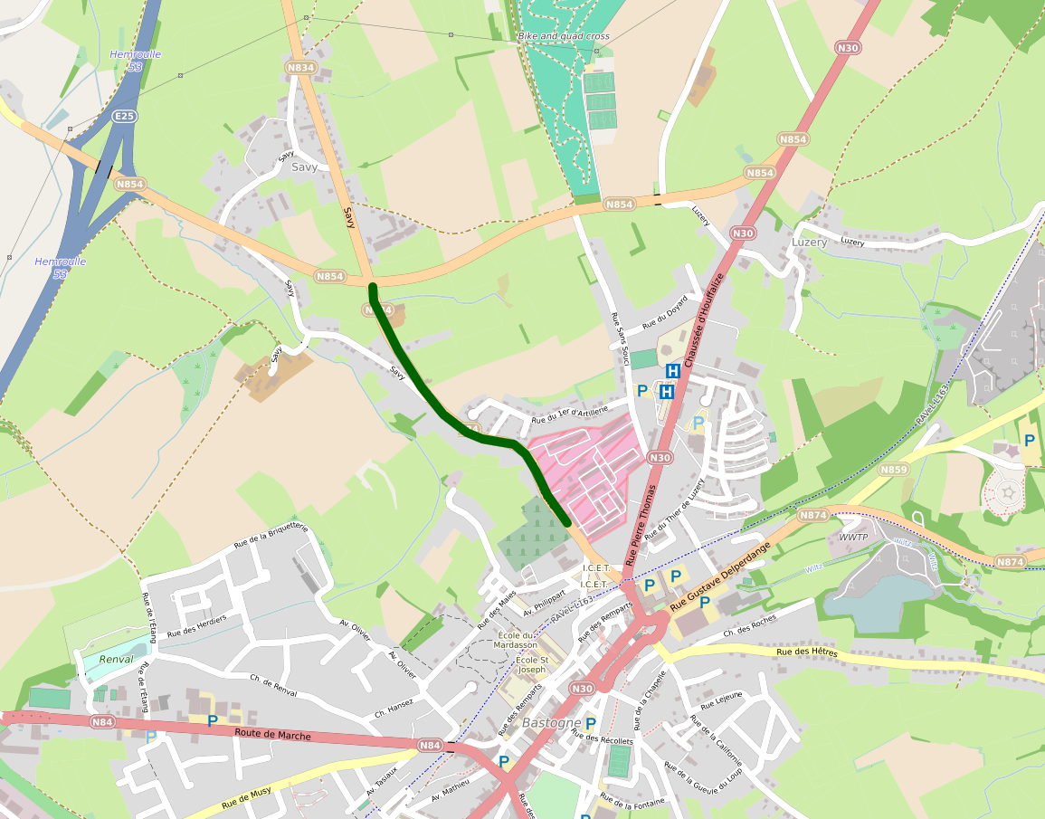









Situation vendredi 131700Dec19 jusqu’au samedi 142400Dec19
Rue de La Roche en sens unique avec épi vers Savy

